Slide 1

识 字 八

Slide 2
什么叫谚语？
谚语是熟语的一种。是流传于民间的比较简练而且言简意赅的话语。多数反映了劳动人民的生活实践经验，而且一般都是经过口头传下来的。

Slide 3
初三初四娥眉月，十五十六月团圆。
朝看太阳辨西东，夜望北斗知北南。
蜻蜓低飞江湖畔，即将有雨在眼前。
大雁北飞天将暖，燕子南归气转寒。
一场秋雨一场寒，十场秋雨要穿棉。

Slide 4
chū méi biàn dǒu hú
初 眉 辨 斗 湖
yàn ɡuī zhuǎn hán jí
雁 归 转 寒 即
初一 眉毛 分辨 北斗 江湖
大雁 回归 转身 寒冷 立即

Slide 5
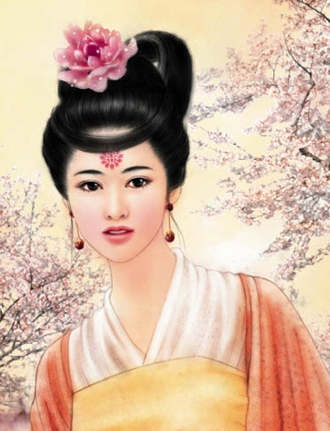
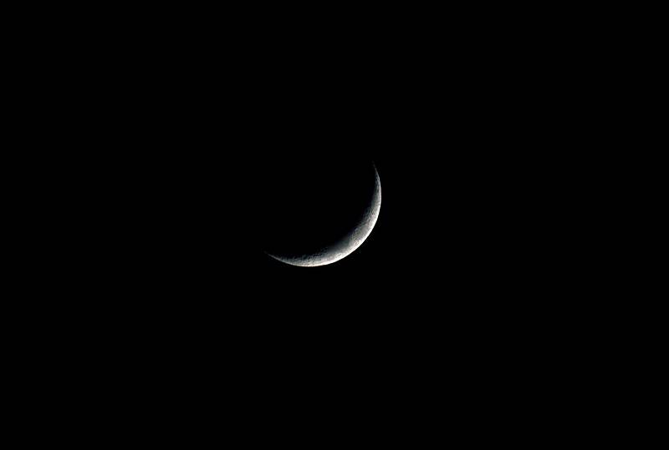
娥眉
娥眉月

Slide 6
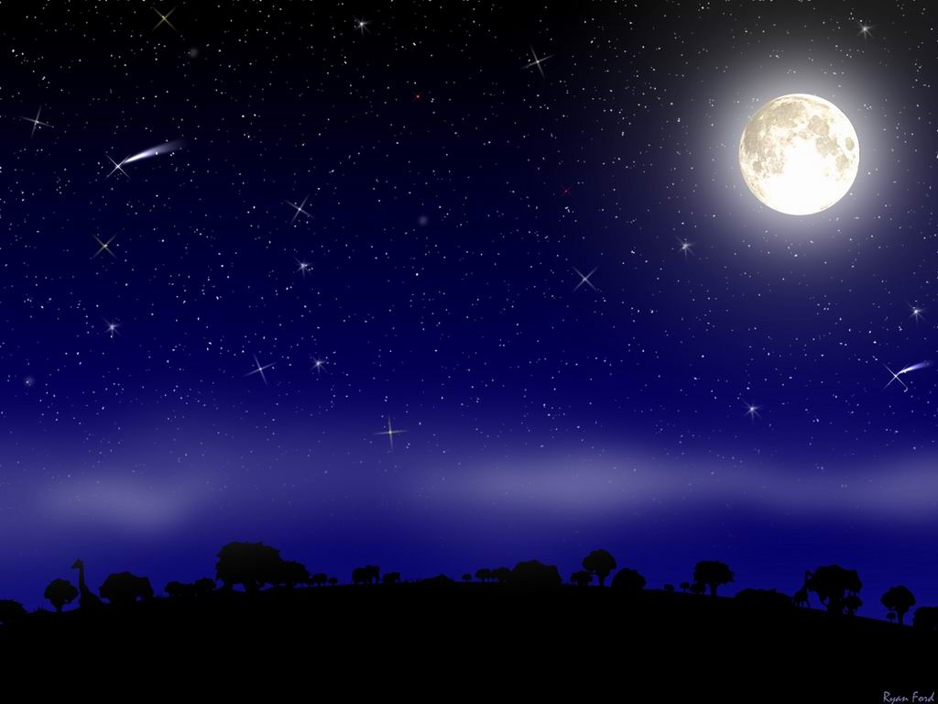

团圆月

Slide 7

初三初四娥眉月，十五十六月团圆。

Slide 8
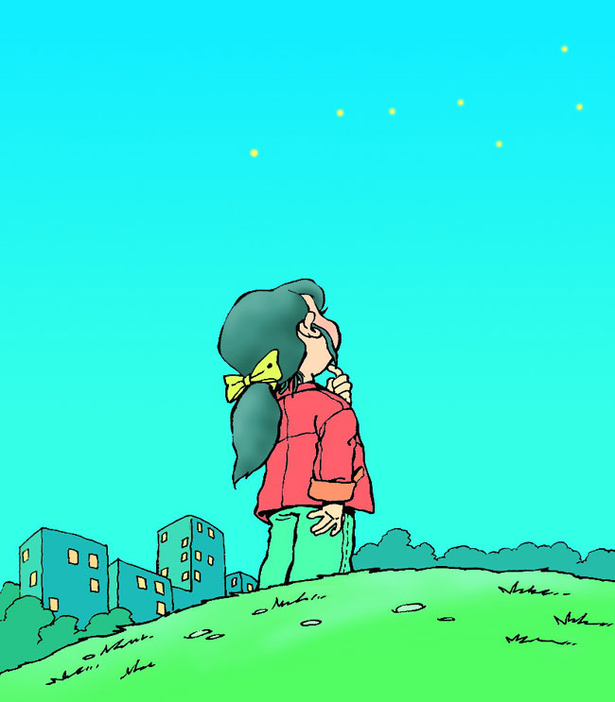
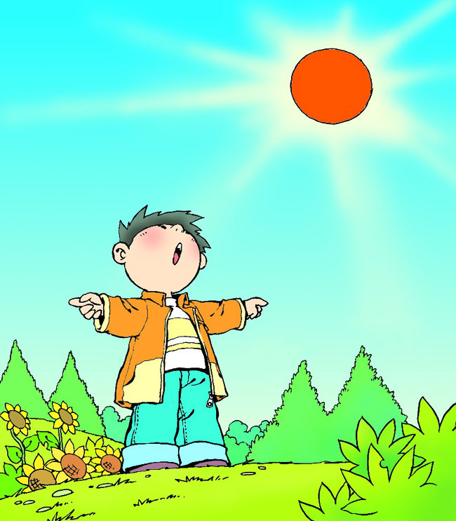
朝看太阳辨西东，
夜望北斗知北南。

Slide 9
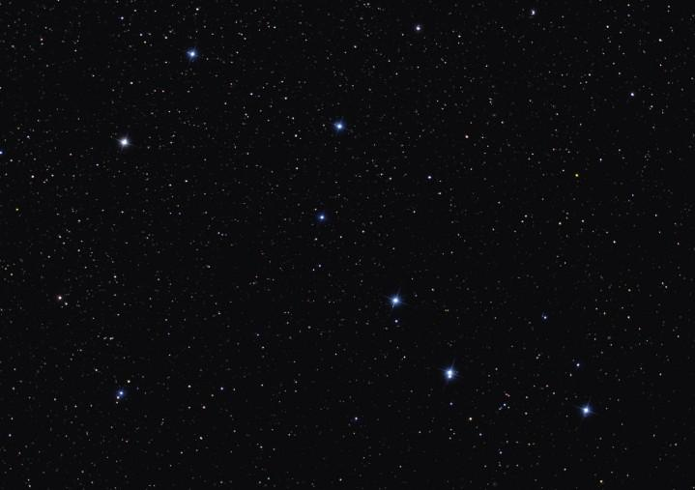

北斗星

Slide 10
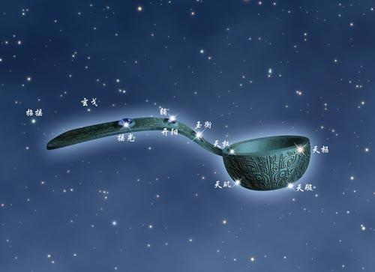
朝看太阳∕辨西东，
东西北
夜望北斗∕知北南。
夜望北斗知北南

Slide 11

北

Slide 12

蜻蜓低飞江湖畔，
即将有雨在眼前。

Slide 13

大雁北飞天将暖

Slide 14
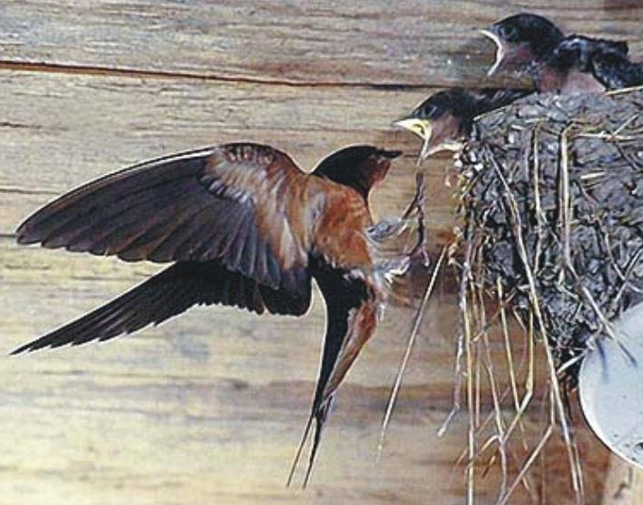
燕子南归气转寒

Slide 15
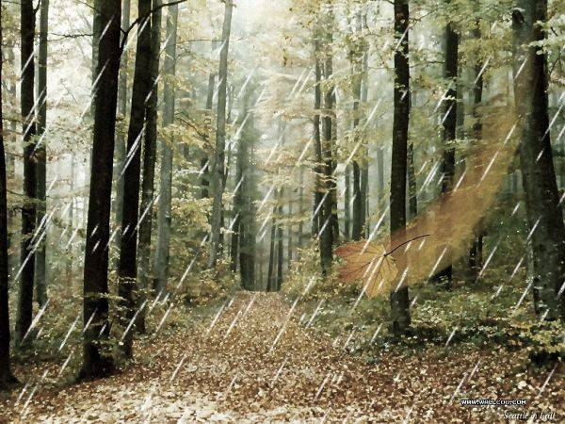
一场秋雨一场寒

Slide 16
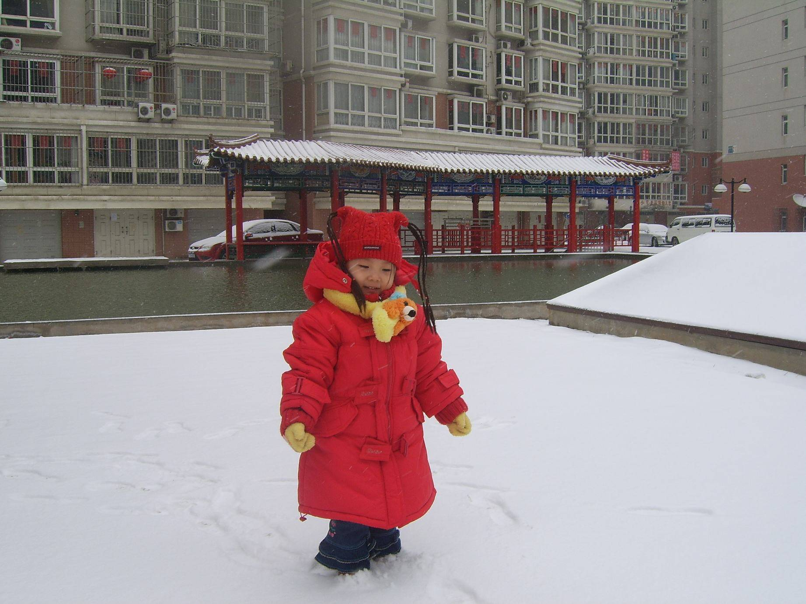
十场秋雨要穿棉

Slide 17
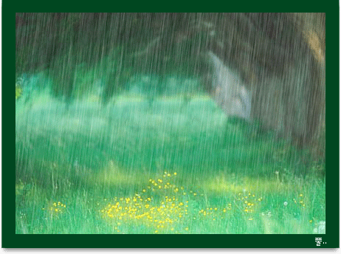
一场春雨 ，
十场春雨 。

Slide 18
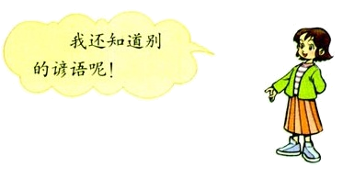
1.朝霞不出门，晚霞行千里。
2.有雨山戴帽，无雨云拦腰。
3.清早宝塔云，午后雨倾盆。
4.日落胭脂红，无雨便是风。
5.喜鹊枝头叫，出门晴天报。

